Slide 1
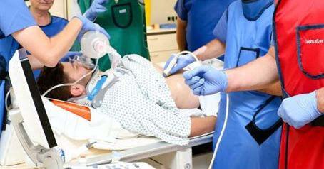

E-Fast
Moudon 10/23
Thomas Chlibec
interdisziplinäres Ultraschallzentrum Rorschach
www.swisssono.ch

Slide 2
Trauma
?
Schlagverletzungen/Prellungen
Schnitt- Stichverletzungen
Distorsionen/Stress-Verletzungen
Fremdkörper
Höhere kinetischer Energie
Oft unklarer Mechanismus
Oft gesamter Körper betroffen
Vitale Körperfunktionen betroffen
Unklares Verletzungsmuster, -ausmass

Slide 3
Trauma
extended focussed assessment with sonography for/in trauma
EFAST
Freie Flüssigkeit? pleural / intraabdominal
Flüssigkeit im Pericard?
Pneumothorax? (fehlt das sliding sign?)

Slide 4
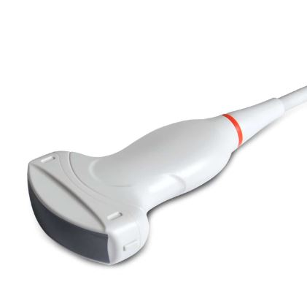
Trauma
extended focussed assessment with sonography for/in trauma
EFAST
Freie Flüssigkeit? pleural / intraabdominal
Flüssigkeit im Pericard?
Pneumothorax? (fehlt das sliding sign?)
Sonografie als rasches Screening

Slide 5
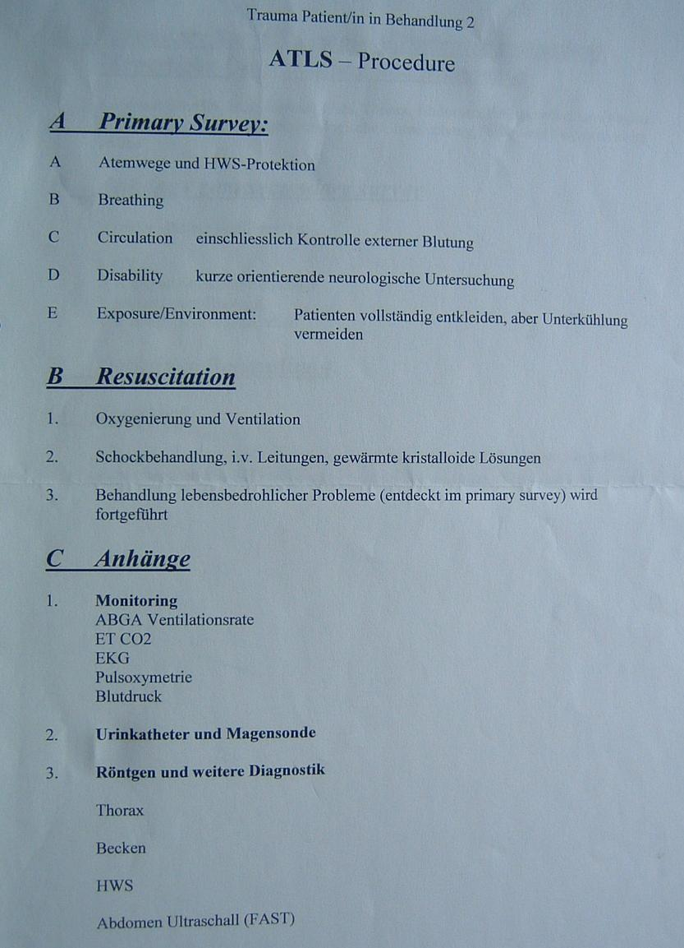

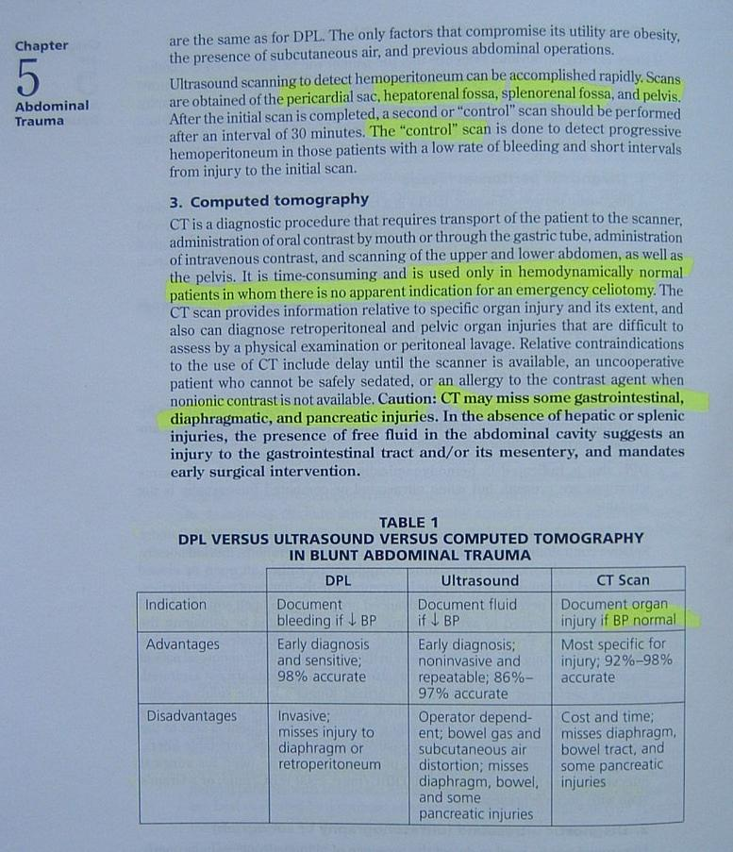
E-FAST

Slide 6
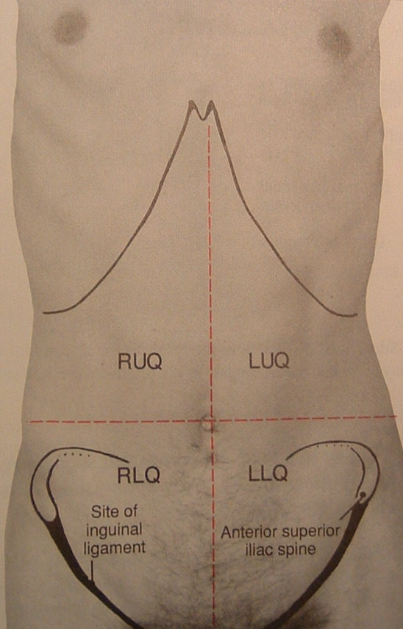
EFAST
2.-4. ICR parasternal: Lungengleiten: sliding sign
Pleurale Flüssigkeit
Freie Flüssigkeit Abdomen
Flüssigkeit Pericard

Slide 7
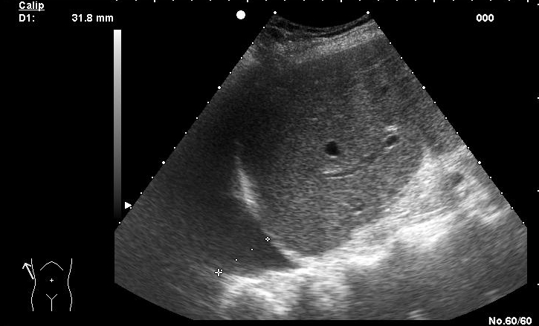
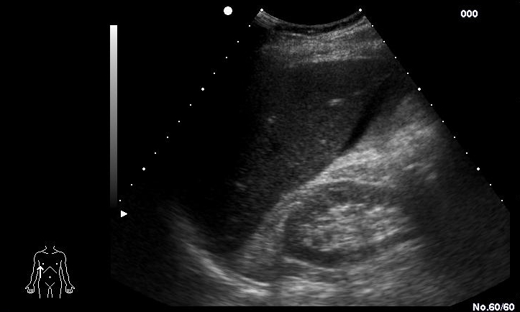
EFAST
Pleurale Flüssigkeit
Freie Flüssigkeit Abdomen

Slide 8
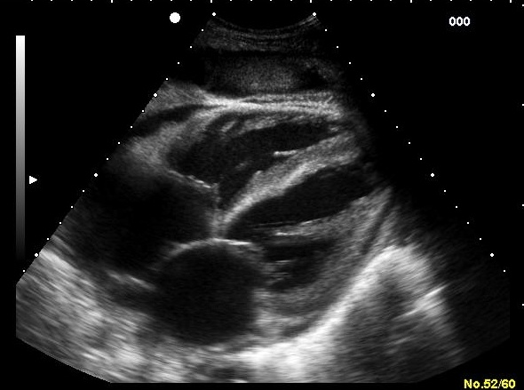
EFAST
Pleurale Flüssigkeit
Freie Flüssigkeit Abdomen

Slide 9
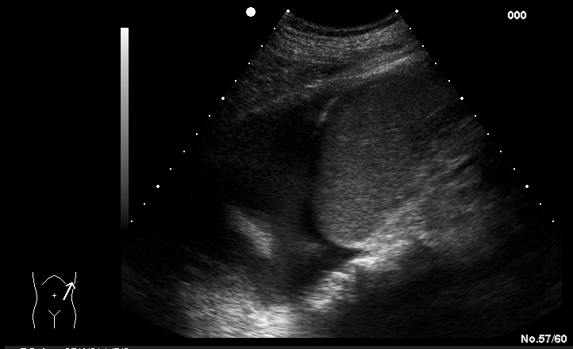
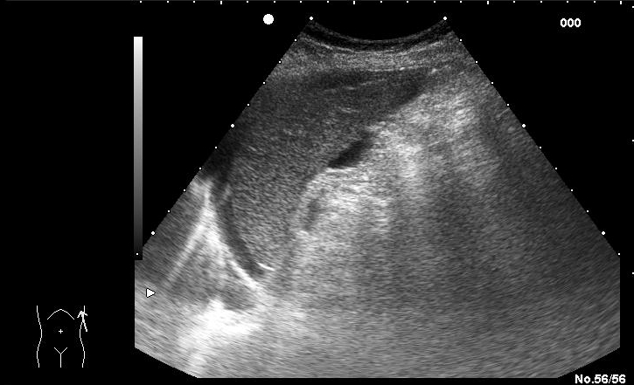
EFAST
Pleurale Flüssigkeit
Freie Flüssigkeit Abdomen

Slide 10
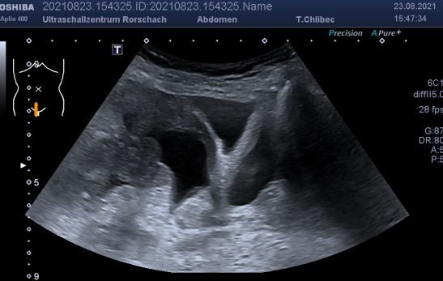
EFAST
Pleurale Flüssigkeit
Freie Flüssigkeit Abdomen

Slide 11
EFAST
2.-4. ICR parasternal
Pleurale Flüssigkeit
Freie Flüssigkeit Abdomen

Slide 12
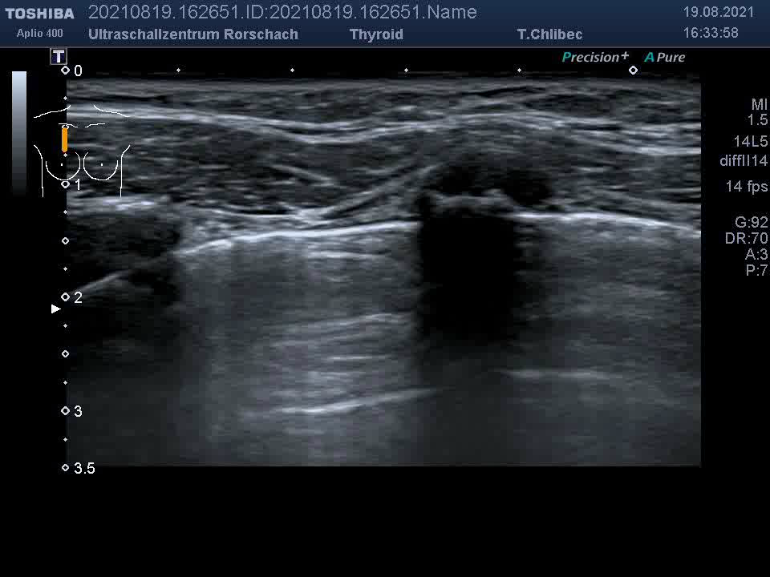
EFAST
Sliding sign (2.-4.ICR)
Pleurale Flüssigkeit
Freie Flüssigkeit Abdomen

Slide 13
EFAST
Kein Pneumothorax
Pneumothorax
Pleurale Flüssigkeit
Freie Flüssigkeit Abdomen

Slide 14
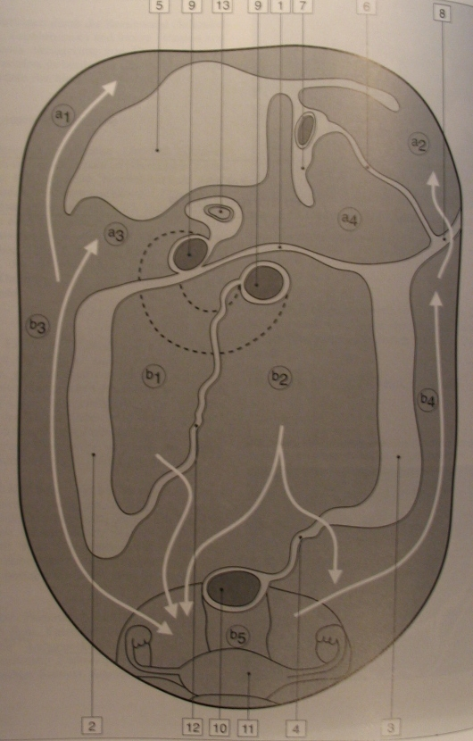
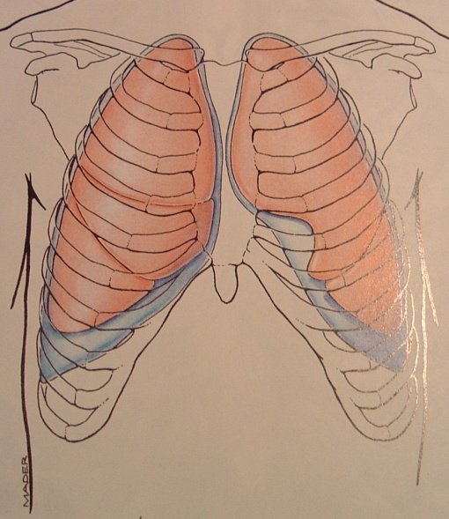
Anatomie
Quelle 4)

Slide 15
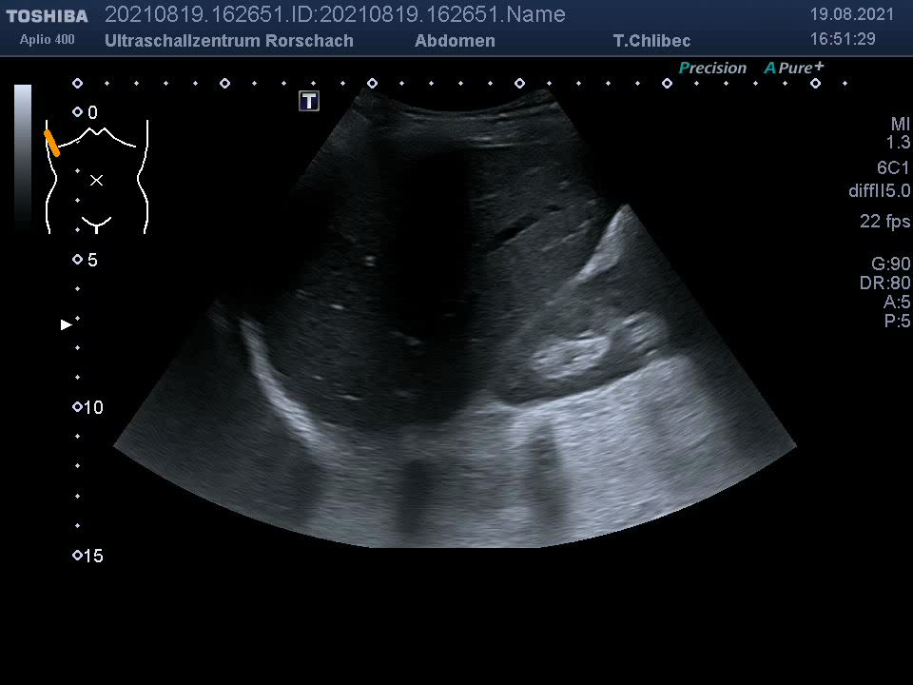
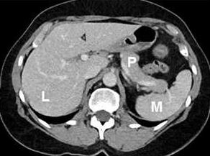
Position 1: pleural, Morison
Normalbefund

Slide 16
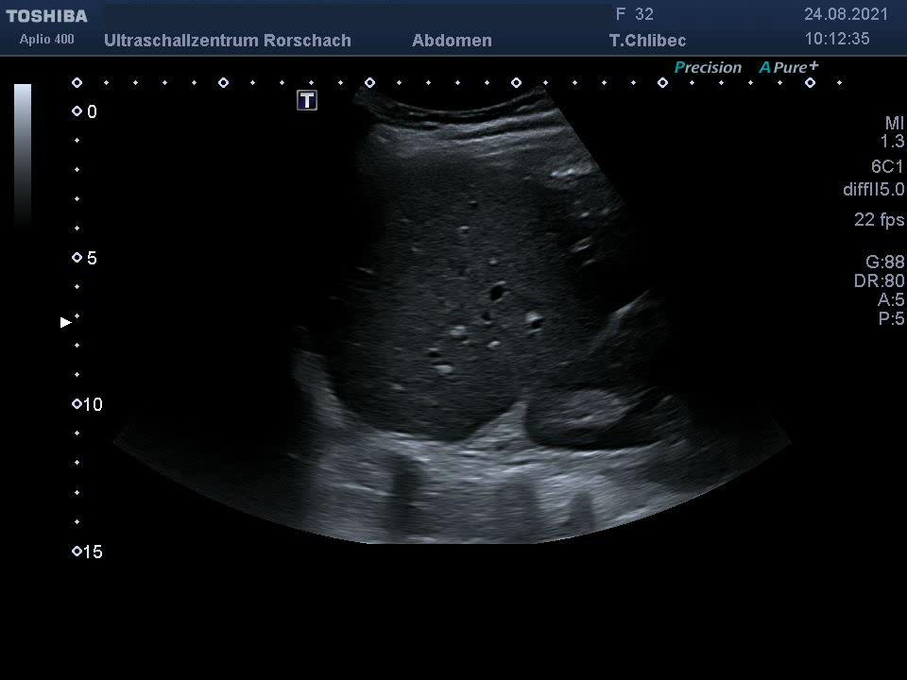
Position 1: Pleurale Flüssigkeit klein

Slide 17
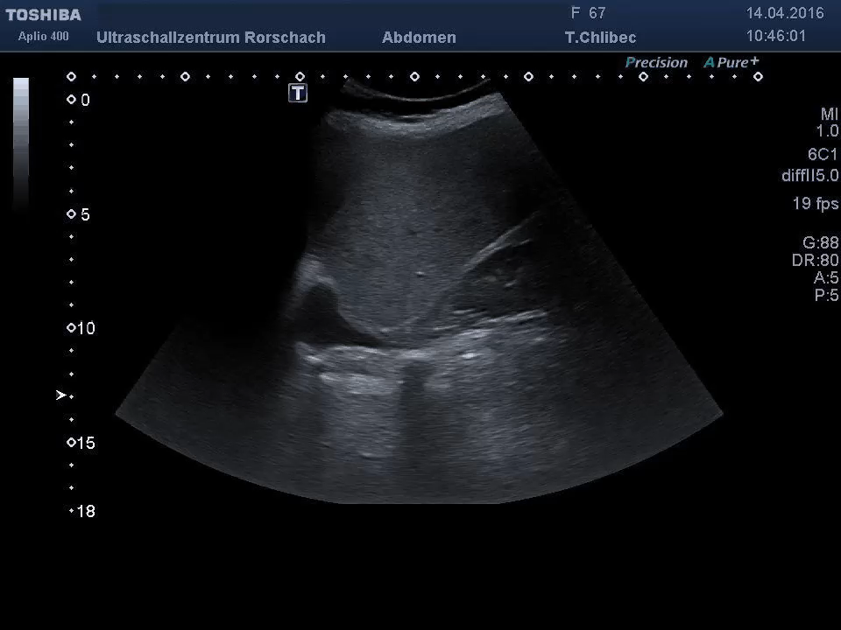
Position 1: Pleurale Flüssigkeit gross

Slide 18
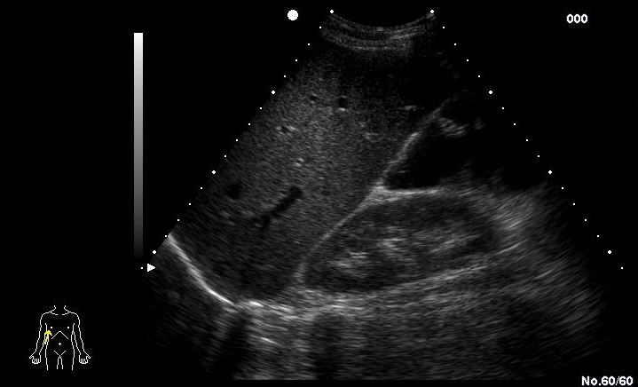
Position1: Re OBB: Morison, pleural
Freie Flüssigkeit im Morison pouch
Normal
Path.
Tipp:
Transversalschnitt über Niere und Morison, sehr sensitiv !

Slide 19
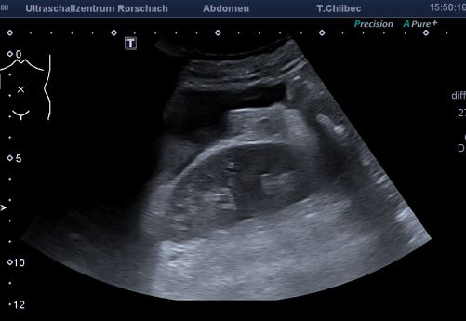
Position1: FF Abdomen Morison

Slide 20
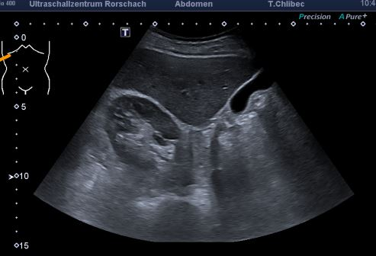
Position1: Re OBB: Morison, pleural
Freie Flüssigkeit im Morison pouch
Normal
Path.
Tipp:
Transversalschnitt über Niere und Morison, sehr sensitiv !

Slide 21
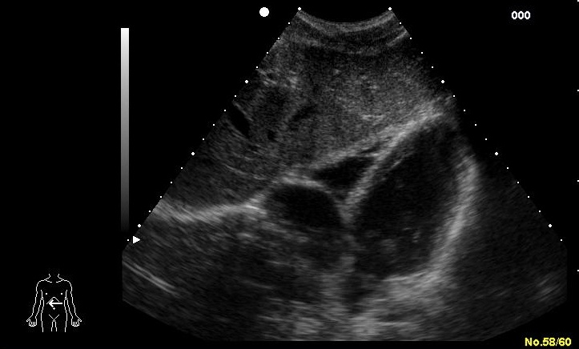
Position 2 Pericard
Normal
Path.

Slide 22
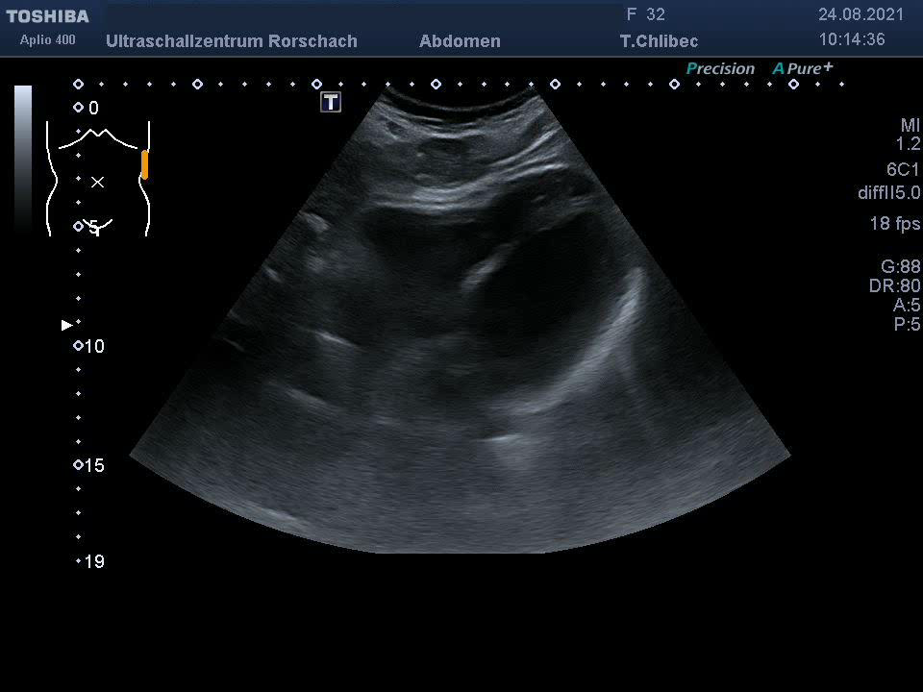
Position 2
Normalbefund

Slide 23
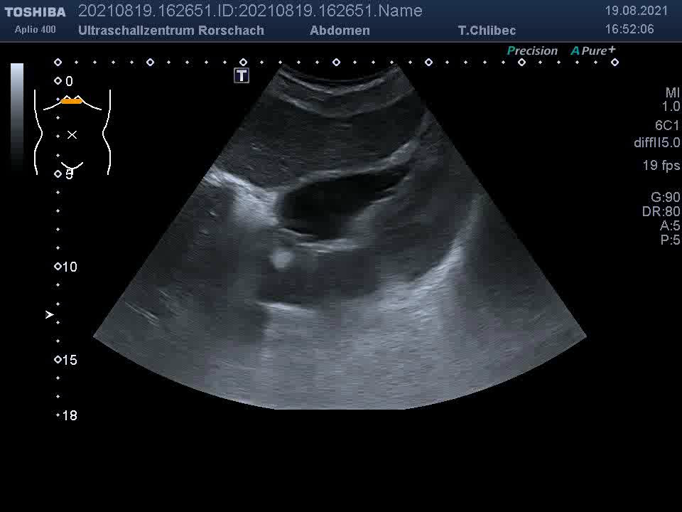
Position 2

Slide 24
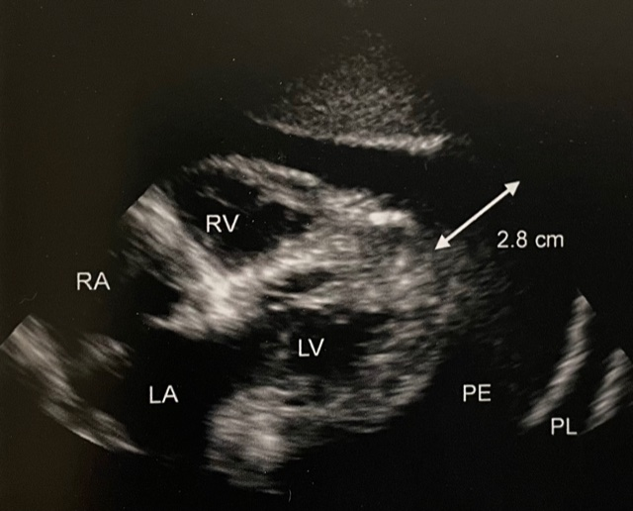
Position 2

Slide 25
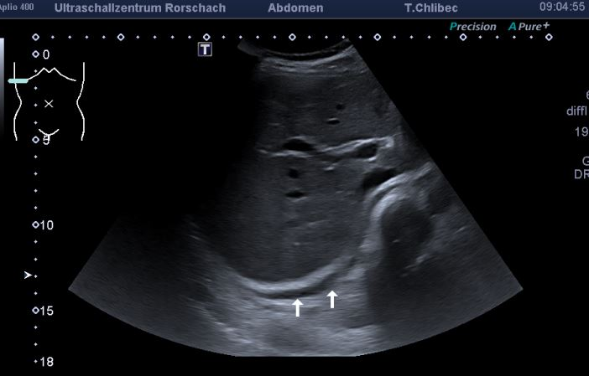
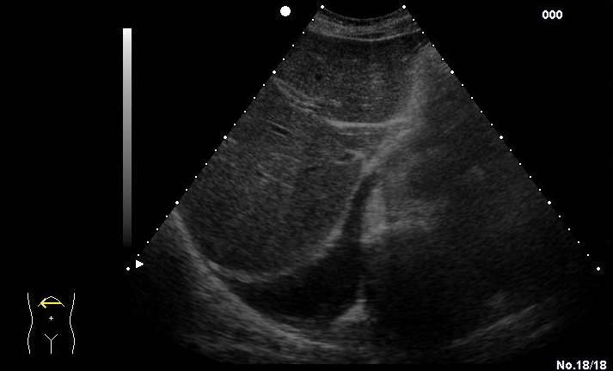
Position 2
Auch Pleuraergussdarstelllung möglich

Slide 26
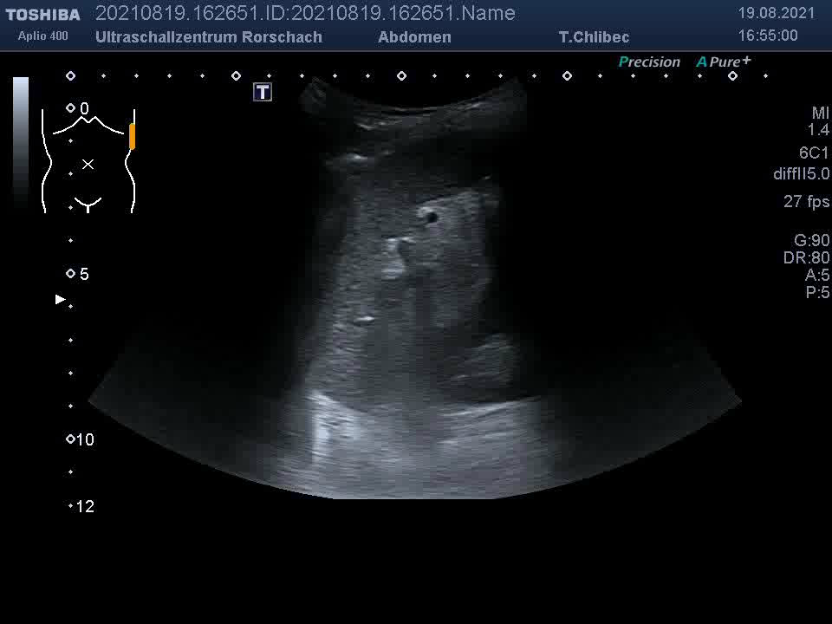
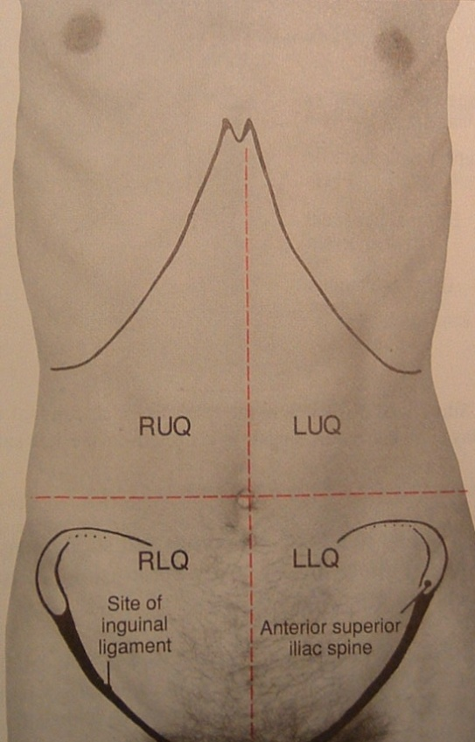
Position 3: Li OBB, Müller pouch, pleural
Normalbefund

Slide 27
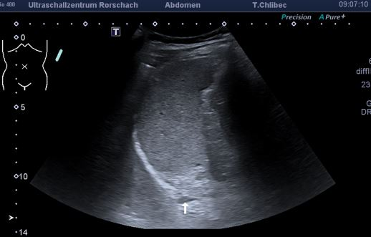
Position 3: Pleurale Flüssigkeit klein

Slide 28
Position 3: Pleurale Flüssigkeit klein

Slide 29
Position 3: Pleurale Flüssigkeit gross

Slide 30
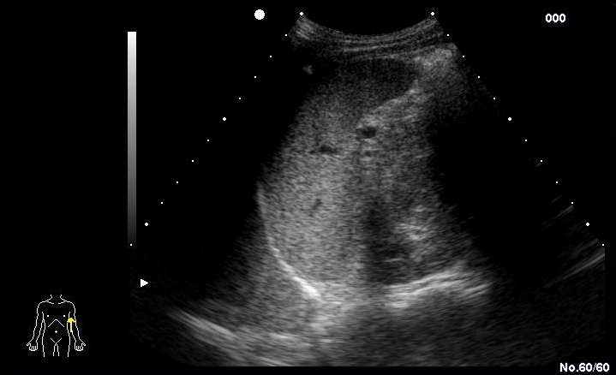
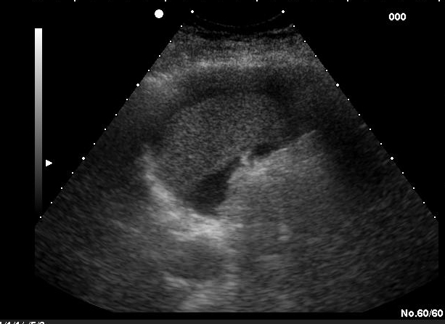
Position 3: Normal vs FF perisplenisch

Slide 31
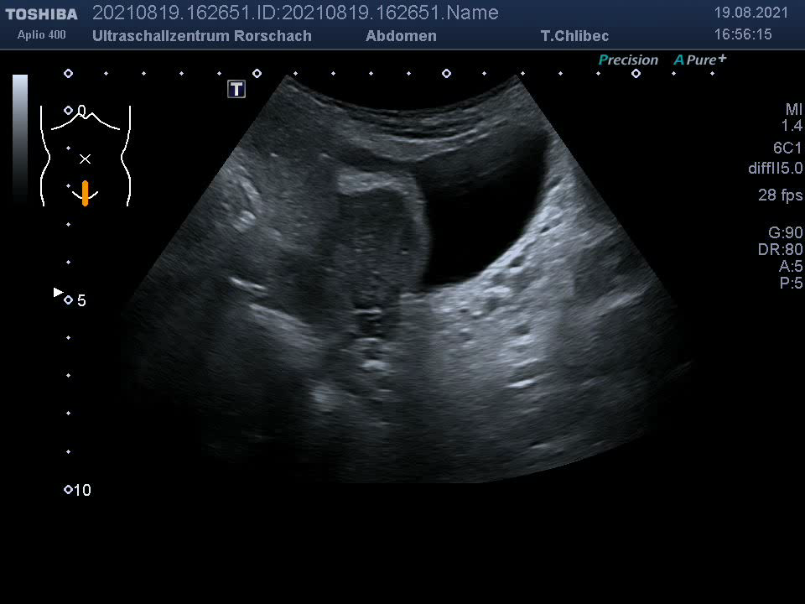
Position 4
Excavatio rectouterina (f), rectovesicalis (m) längs
Normalbefund

Slide 32
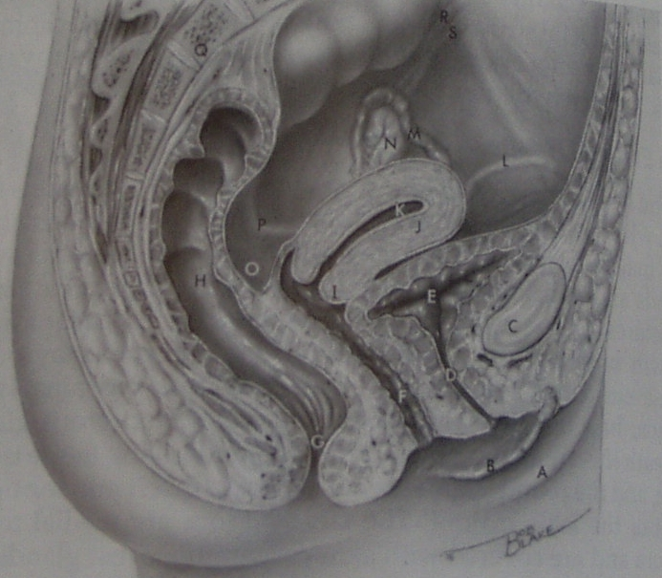
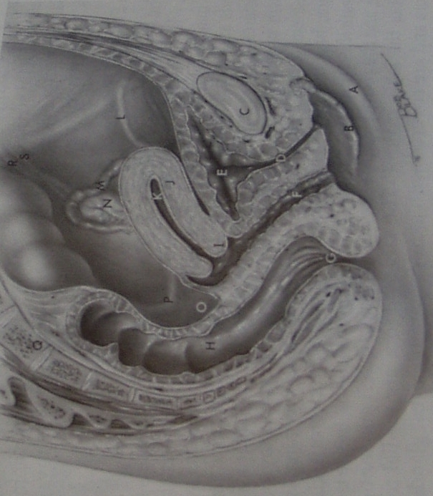
Position 4
Excavatio rectouterina (f), rectovesicalis (m) längs
Anatonie
Modifiziert nach:Sabiston, Textbook of Surgery, 14th Edition, W.B.Saunders

Slide 33
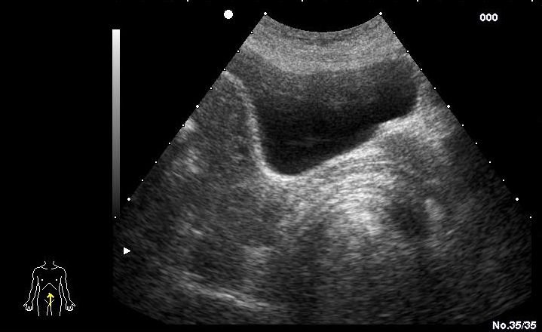
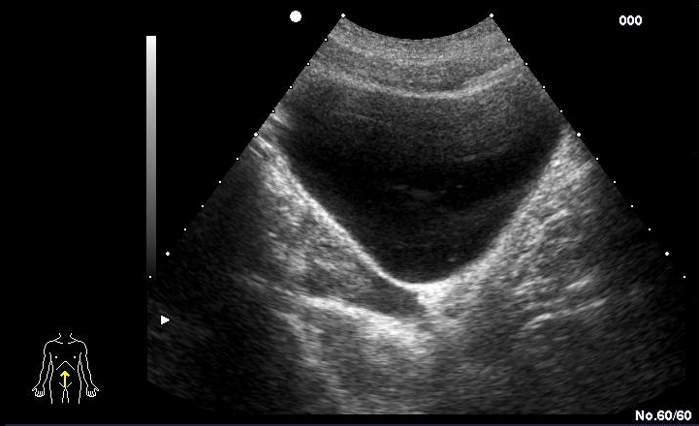
Position 4
normal
FF

Slide 34
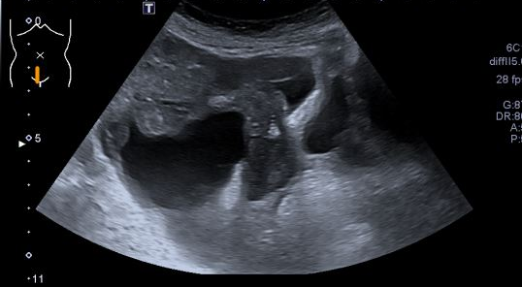
Position 4
Excavatio rectouterina (f), rectovesicalis (m) längs
FF

Slide 35
Position 4
Excavatio rectouterina (f), rectovesicalis (m) längs
Harnblase Symphyse
FF

Slide 36
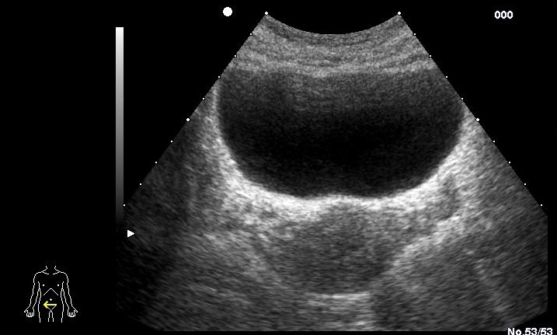
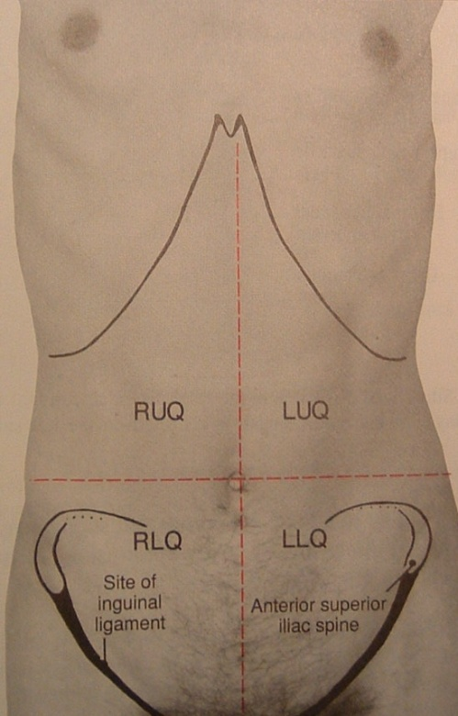
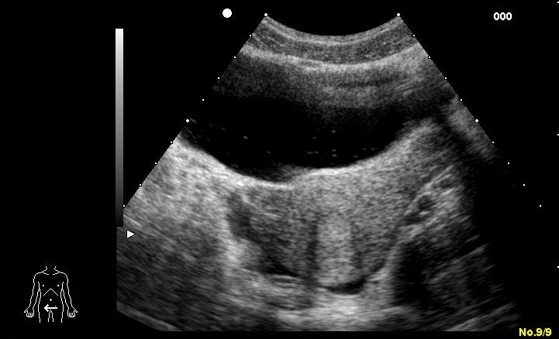
Position 4 trans
Normal
Path.

Slide 37
Position 5 und 6
Lunge: Pneumothorax?: sliding sign?
Untersuchung parasternal punktuell 2., 3., 4. ICR
Begriffsklärung:
sliding sign?
Weitere Begriffe:
bat sign,
B-Lines,
A-Lines,
lung point,
sea shore sign,
barcode sign?
…

Slide 38
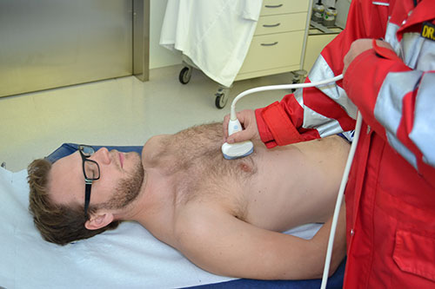
Position 5 und 6. Sliding sign
Normalbefund: sliding sign, B-lines: schliessen den Pneumothorax in diesem Schallfenster aus.
(Aber wir sehen auch vereinzelte A-Lines)
Notes:
..

Slide 39
Normale Lunge vs Pneumothorax
Normale Lunge: A und B lines
Pneumothorax: nur viele A-lines, keine B-lines
B-lines: kometenschweif-ähnliche Artefakte, die an der visceralen Pleura durch Interlobärsepten entstehen
A-lines:
breite Reverbera-tionen

Slide 40
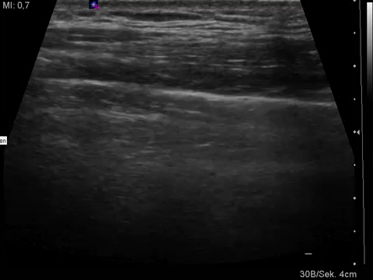
Pneumothorax:
Lung point/Lungenpunkt

Slide 41
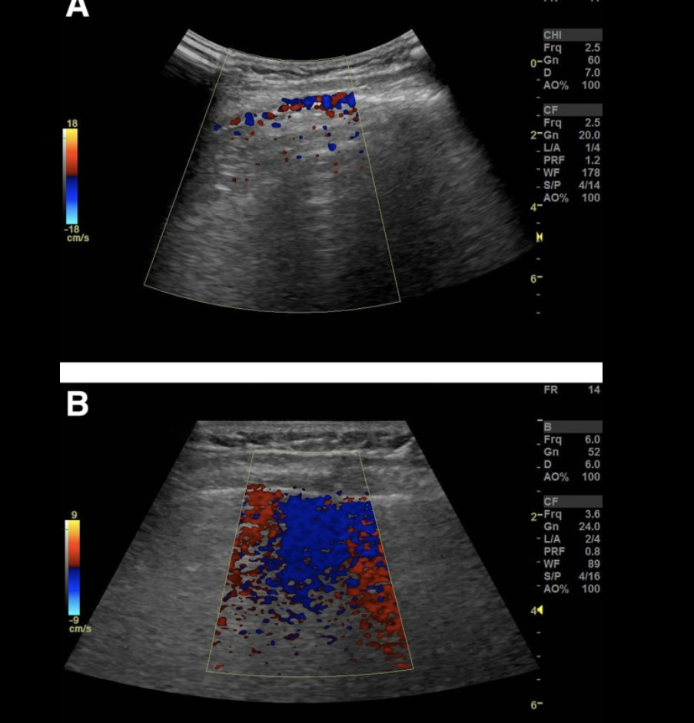
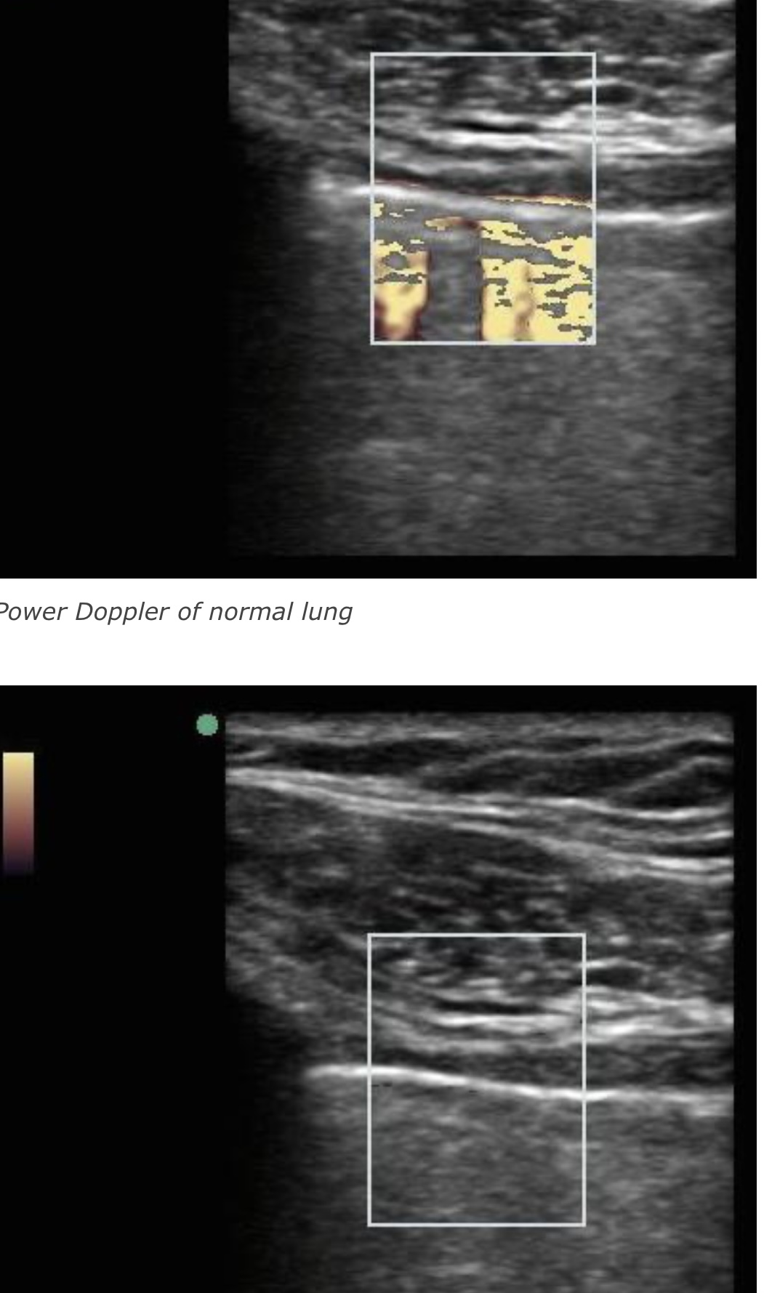
Pneumothorax im Colour-Doppler
Quelle 6)

Slide 42
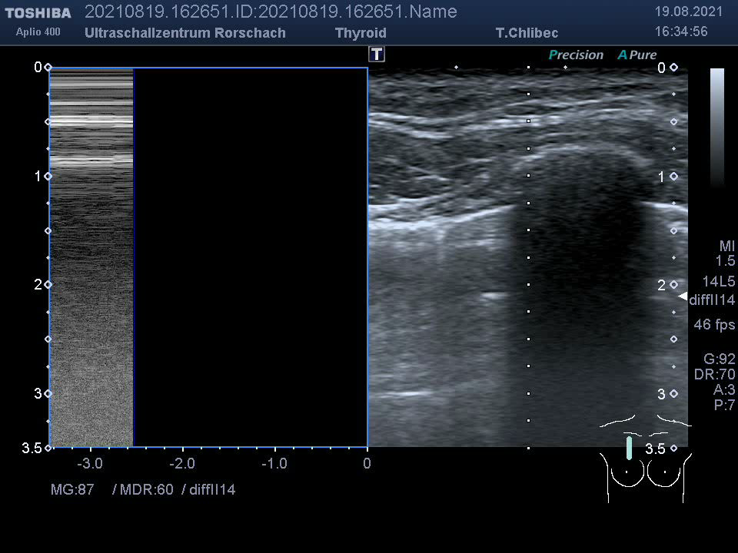
Exkurs:
M-Mode: 2.-4. ICR parasternal
Normalbefund im M Mode
Sea
shore
sign
Notes:
..

Slide 43
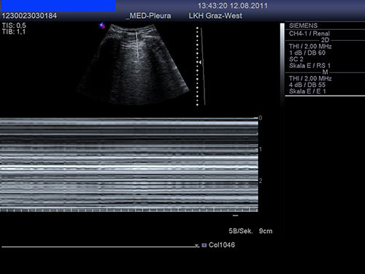
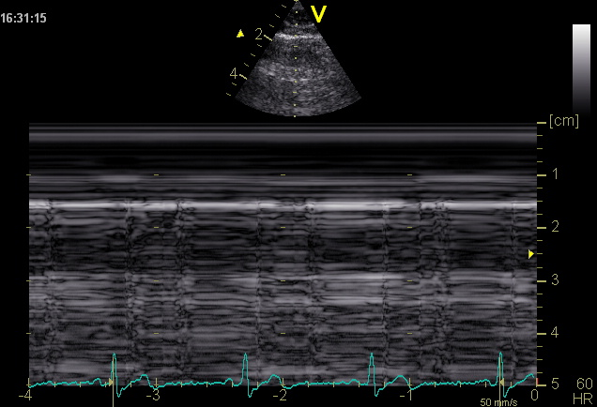
Normale Lunge vs Pneumothorax im M-Mode
sea-shore sign,
Lungenpuls vorhanden
barcode sign und
kein Lungenpuls..
Quelle: notfallsonografie.at

Slide 44
EFAST- Fragen ???
Kein Pneumothorax
Pneumothorax
Pleurale Flüssigkeit
Freie Flüssigkeit Abdomen

Slide 45
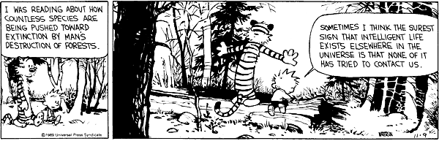
Outtakes

Slide 46
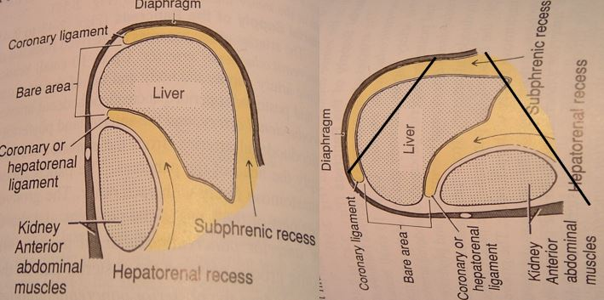
Position1: FF Abdomen Morison

